Slide 1
Uniform Manifold Approximation and Projection
Подгруппа №24:
Денис Филиппов
Кирилл Забродин

Slide 2
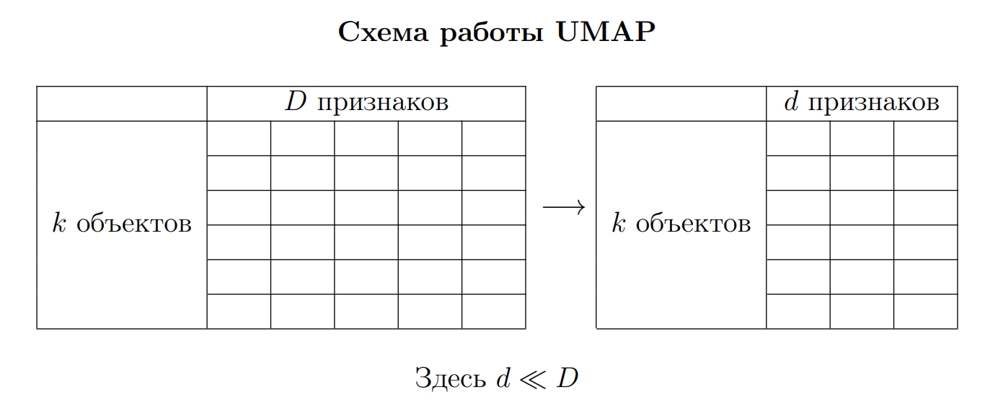
Что такое UMAP?
UMAP — алгоритм машинного обучения, выполняющий нелинейное снижение размерности.

Slide 3
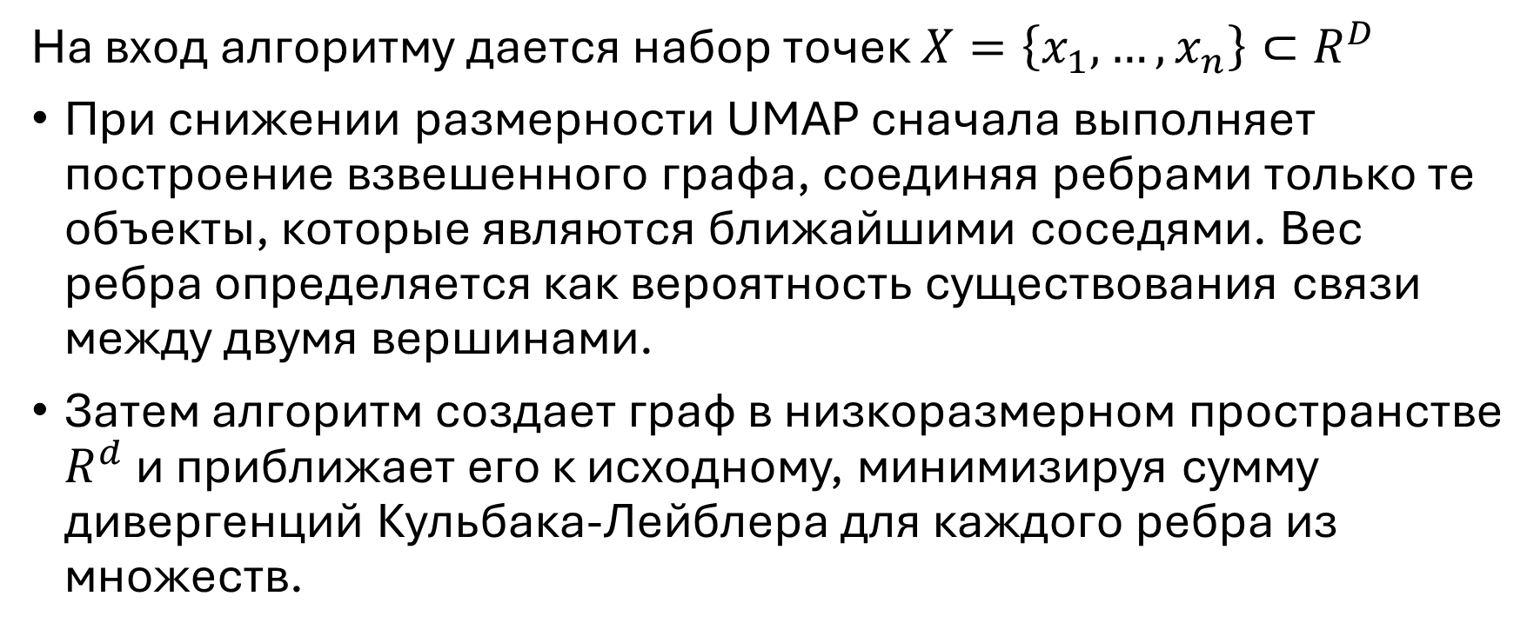
Принцип работы
На вход алгоритму дается набор точек $X=\left\{x_{1}, …, x_{n}\right\}⊂R^{D}$
При снижении размерности UMAP сначала выполняет построение взвешенного графа, соединяя ребрами только те объекты, которые являются ближайшими соседями. Вес ребра определяется как вероятность существования связи между двумя вершинами.
Затем алгоритм создает граф в низкоразмерном пространстве $R^{d}$ и приближает его к исходному, минимизируя сумму дивергенций Кульбака-Лейблера для каждого ребра из множеств.

Slide 4
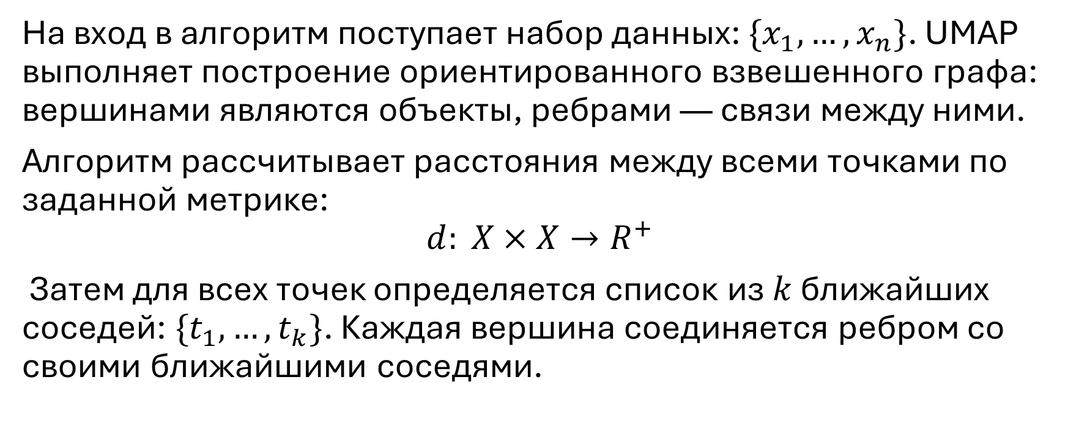
1. Построение графа
На вход в алгоритм поступает набор данных: $\{x_{1}, …, x_{n}\}$. UMAP выполняет построение ориентированного взвешенного графа: вершинами являются объекты, ребрами — связи между ними.
Алгоритм рассчитывает расстояния между всеми точками по заданной метрике:
$$d: X×X→R^{+}$$
Затем для всех точек определяется список из $k$ ближайших соседей: $\{t_{1}, …, t_{k}\}$. Каждая вершина соединяется ребром со своими ближайшими соседями.

Slide 5
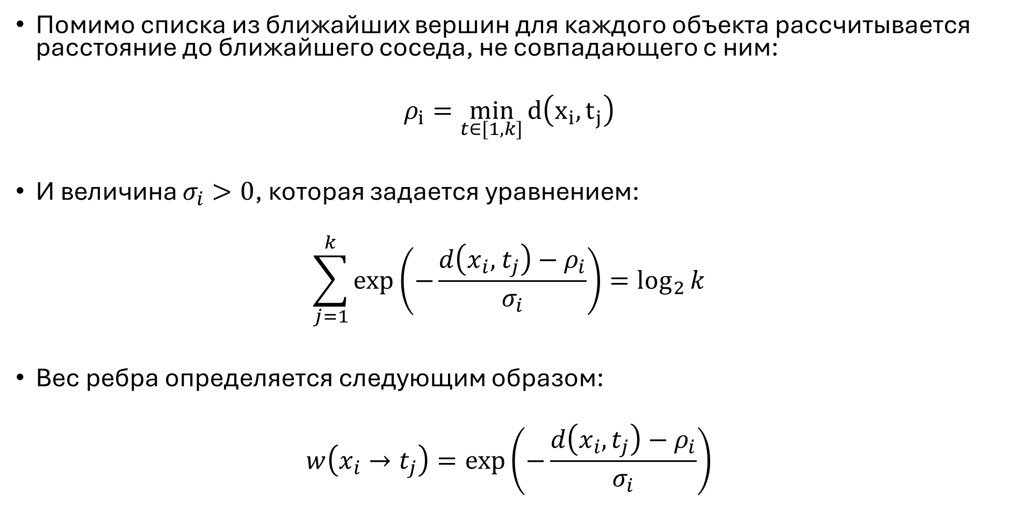
2. Вычисление весов для ребер
Помимо списка из ближайших вершин для каждого объекта рассчитывается расстояние до ближайшего соседа, не совпадающего с ним:
$$ρ_{i}=\min_{t∈[1, k]}{d\left(x_{i}, t_{j}\right)}$$
И величина $σ_{i}>0$, которая задается уравнением:
$$\sum_{j=1}^{k}{\exp\left(−\frac{d\left(x_{i}, { t}_{j}\right)−ρ_{i}}{σ_{i}}\right)=\log_{2}{k}}$$
Вес ребра определяется следующим образом:
$$w\left(x_{i}→t_{j}\right)=\exp\left(−\frac{d\left(x_{i}, t_{j}\right)−ρ_{i}}{σ_{i}}\right)$$

Slide 6
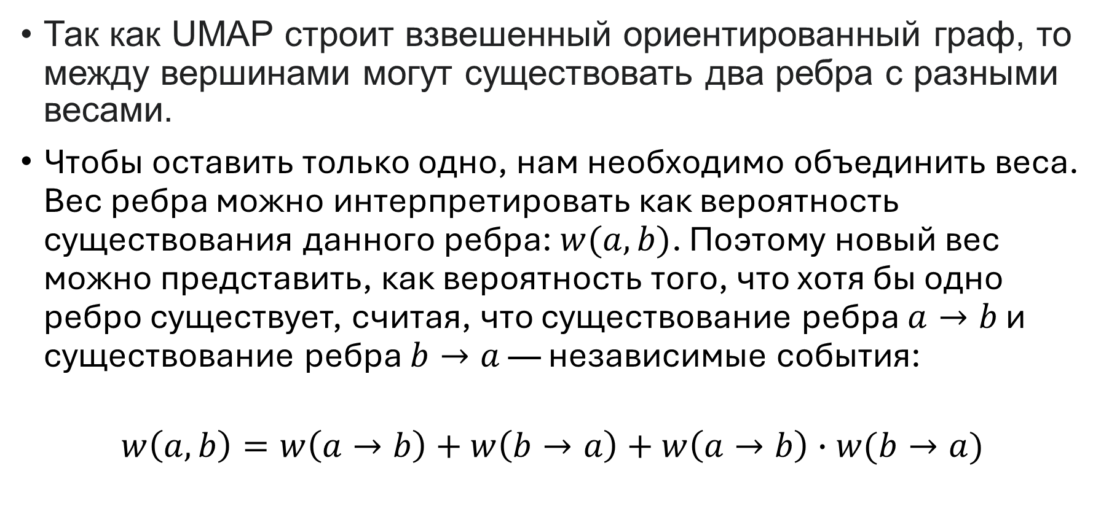
3. Устранение несимметричности
Так как UMAP строит взвешенный ориентированный граф, то между вершинами могут существовать два ребра с разными весами.
Чтобы оставить только одно, нам необходимо объединить веса. Вес ребра можно интерпретировать как вероятность существования данного ребра: $w(a,b)$. Поэтому новый вес можно представить, как вероятность того, что хотя бы одно ребро существует, считая, что существование ребра $a→b$ и существование ребра $b→a$ — независимые события:
$$w\left(a,b\right)=w\left(a→b\right)+w\left(b→a\right)+w\left(a→b\right)∙w(b→a)$$

Slide 7
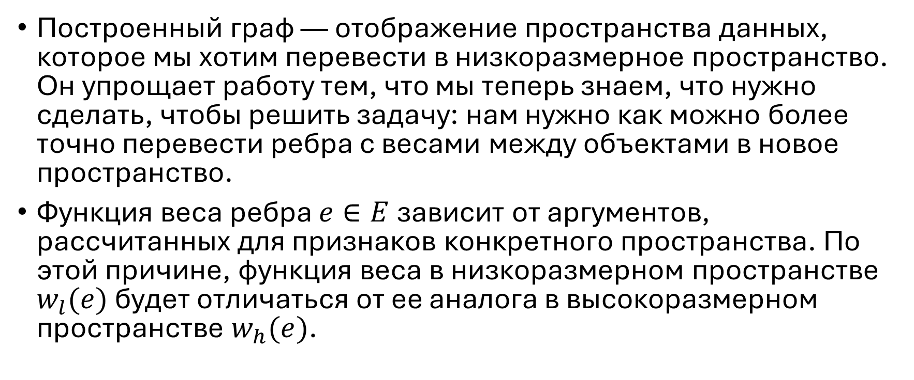
4. Снижение размерности
Построенный граф — отображение пространства данных, которое мы хотим перевести в низкоразмерное пространство. Он упрощает работу тем, что мы теперь знаем, что нужно сделать, чтобы решить задачу: нам нужно как можно более точно перевести ребра с весами между объектами в новое пространство.
Функция веса ребра $e∈E$зависит от аргументов, рассчитанных для признаков конкретного пространства. По этой причине, функция веса в низкоразмерном пространстве $w_{l}(e)$ будет отличаться от ее аналога в высокоразмерном пространстве $w_{h}(e)$.

Slide 8
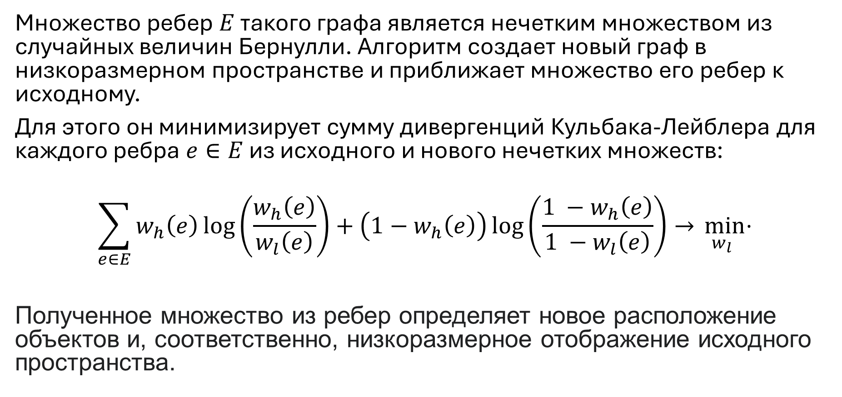
5. Кросс-энтропия
Множество ребер $E$ такого графа является нечетким множеством из случайных величин Бернулли. Алгоритм создает новый граф в низкоразмерном пространстве и приближает множество его ребер к исходному.
Для этого он минимизирует сумму дивергенций Кульбака-Лейблера для каждого ребра $e∈E$ из исходного и нового нечетких множеств:
$$\sum_{e∈E}{w_{h}\left(e\right)\log\left(\frac{w_{h}\left(e\right)}{w_{l}\left(e\right)}\right)+\left(1−w_{h}\left(e\right)\right)\log\left(\frac{1 −w_{h}\left(e\right)}{1 −w_{l}\left(e\right)}\right)→}\min_{w_{l}}{⋅}$$
Полученное множество из ребер определяет новое расположение объектов и, соответственно, низкоразмерное отображение исходного пространства.

Slide 9
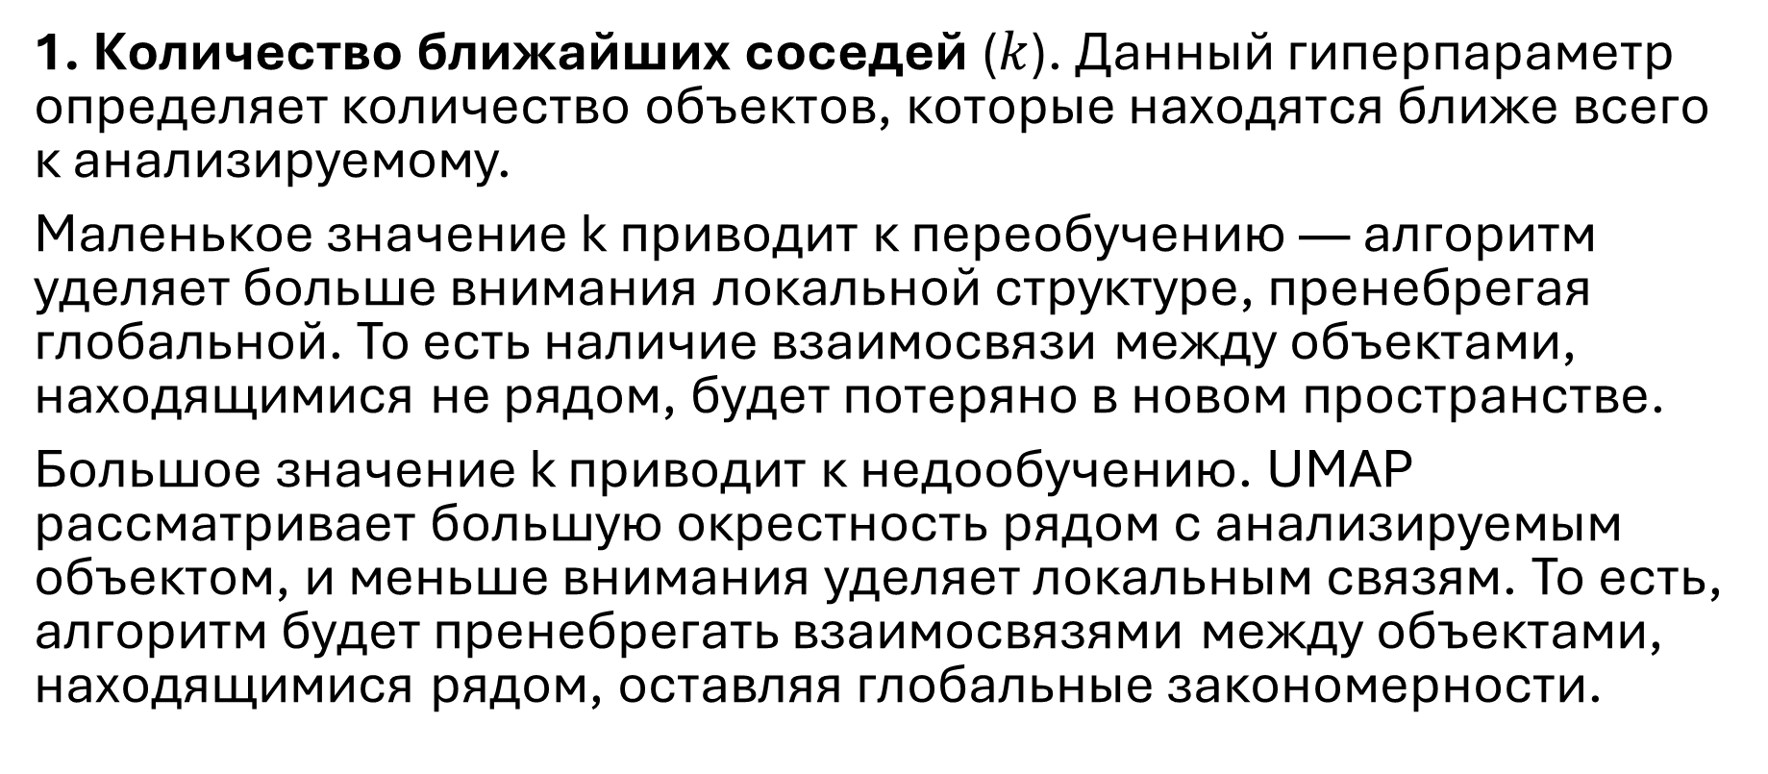
Гиперпараметры UMAP
1. Количество ближайших соседей ($k$). Данный гиперпараметр определяет количество объектов, которые находятся ближе всего к анализируемому.
Маленькое значение k приводит к переобучению — алгоритм уделяет больше внимания локальной структуре, пренебрегая глобальной. То есть наличие взаимосвязи между объектами, находящимися не рядом, будет потеряно в новом пространстве.
Большое значение k приводит к недообучению. UMAP рассматривает большую окрестность рядом с анализируемым объектом, и меньше внимания уделяет локальным связям. То есть, алгоритм будет пренебрегать взаимосвязями между объектами, находящимися рядом, оставляя глобальные закономерности.

Slide 10
Гиперпараметры UMAP
2. Минимальное расстояние между точками в низкоразмерном пространстве (min_dist), лежит в отрезке [0, 1]. Используется, чтобы изменять изображение, визуализирующее результат работы алгоритма.
Маленькое значение min_dist сближает точки низкоразмерного пространства. В том числе точки из одного кластера, из-за чего мы можем увидеть разбиение данных на кластеры (если такое разбиение возможно).
Большое значение min_dist раздвигает точки и позволяет посмотреть на структуру данных в целом, увидеть какие области находятся рядом, какие далеко.

Slide 11
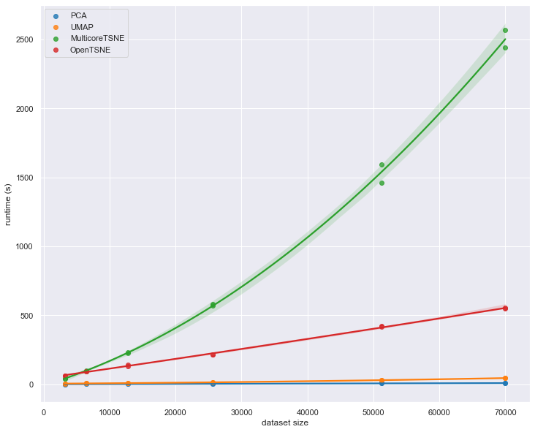
Заключение
Помимо UMAP, существуют другие алгоритмы, позволяющие переводить данные в низкоразмерное пространство. Например, t-SNE и PCA.
Но алгоритм UMAP имеет ряд преимуществ:
1. Использование нелинейных функций для преобразования признаков
2. Время работы
3. Отсутствие ограничений на начальную размерность данных

